Slide 1
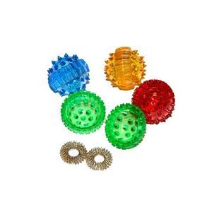
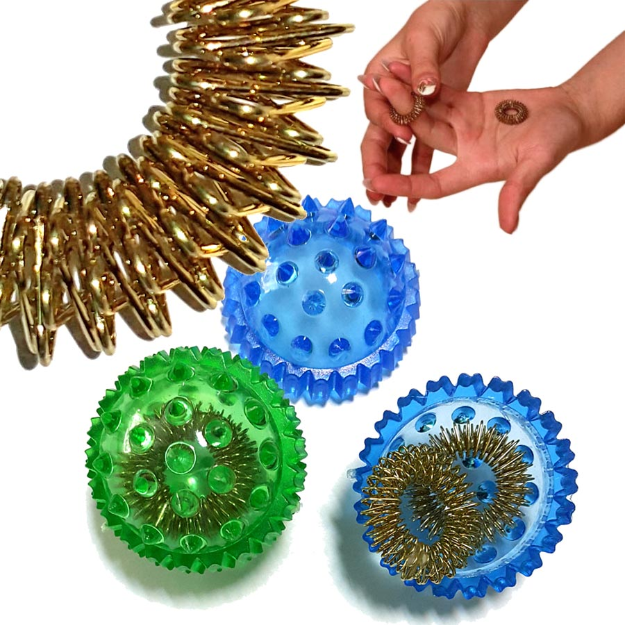
Для вас родители. Использование Су-Джок терапии с детьми дошкольного возраста.
Презентацию подготовила учитель - дефектолог Тюрина А.В.

Slide 2
Что такое Су-Джок?
Это одна из нетрадиционных технологий. Су – Джок ("Су" –кисть, "Джок" –стопа). В основе данной терапии является воздействие на точки человека, которые связанны со всеми внутренними органами.
Согласно Су Джок, наши кисти рук и стопы ног представляют собой проекцию тела человека: так ладонь и стопа – это туловище, а пять пальцев – это руки, ноги и голова.
Процедура значительно улучшает мелкую моторику рук. Учеными давно доказана связь тонких произвольных движений пальцев рук ребенка и его речи, так как центры мозга, ответственные за речь, соседствуют с областями мозга, координирующими моторику пальцев рук. Как говорят многие педагоги: «Речь находится на кончиках пальцев».
Шарики Су-Джок помогают:
-Нормализовать мышечный тонус,
-Опосредованно стимулировать речевые области в коре головного мозга.
-Воздействовать на биологически активные точки по системе Су –Джок,
(что особенно важно для детей с различными двигательными расстройствами, детским церебральным параличом, минимальной мозговой дисфункцией);
- активизировать межполушарное взаимодействие, синхронизировать работу обоих полушарий мозга;
- повысить энергетический уровень ребенка, развить тактильную чувствительность;
Приемы Су - Джок терапии рекомендовано использовать в качестве массажа при дизартрических расстройствах, для развития мелкой моторики пальцев рук, а так же с целью общего укрепления организма.

Slide 3
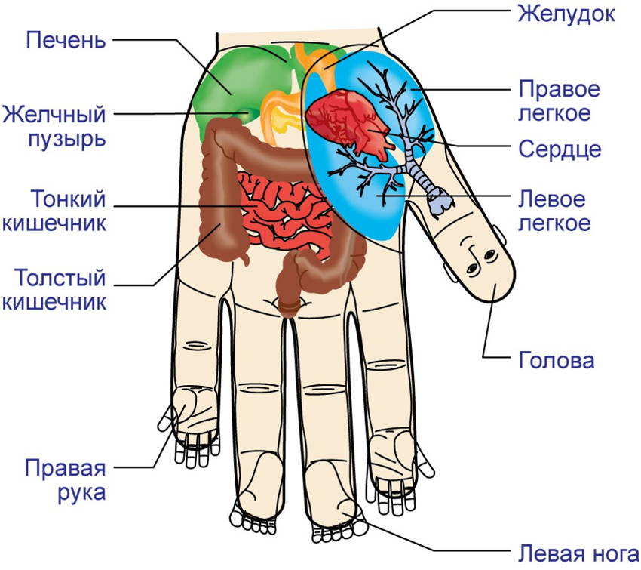

Slide 4
Приемы Су – Джок терапии:
Массаж специальным шариком. Поскольку на ладони находится множество биологически активных точек, эффективным способом их стимуляции является массаж специальным шариком. Прокатывая шарик между ладошками, дети массируют мыщцы рук.
И следующий прием это: Массаж эластичным кольцом, которое помогает стимулировать работу внутренних органов. Так как все тело человека проецируется на кисть и стопу, а также на каждый палец кисти и стопы, эффективным способом профилактики и лечения болезней является массаж пальцев, кистей и стоп эластичным кольцом. Кольцо нужно надеть на палец и провести массаж зоны соответствующей пораженной части тела, до ее покраснения и появлении ощущения тепла.
С помощью шаров – «ежиков» с колечками детям нравится массировать пальцы и ладошки, что оказывает благотворное влияние на весь организм, а также на развитие мелкой моторики пальцев рук, тем самым, способствуя развитию речи.
Использование Су – Джок шариков для развития памяти и внимания.
Предложите детям выполнить инструкцию: надень колечко на мизинец правой руки, возьми шарик в правую руку и спрячь за спину и т.д.; ребенок закрывает глаза, взрослый надевает колечко на любой его палец, а тот должен назвать, на какой палец какой руки надето кольцо.
Можно использовать цветные массажные мячики для закрепления знания детей о цвете, предложите назвать какого цвета шарик в руках ребёнка или выбрать по инструкции нужный для массажа шарик.
Для поддержания интереса ребёнка во время массажа используите различный речевой материал.

Slide 5
Пример разминки
Я мячом круги катаю,
Взад - вперед его гоняю.
Им поглажу я ладошку.
Будто я сметаю крошку,
И сожму его немножко,
Как сжимает лапу кошка,
Каждым пальцем мяч прижму,
И другой рукой начну.
Раз – два – три – четыре – пять, (разгибать пальцы по одному)
Вышли пальцы погулять,
Этот пальчик самый сильный, самый толстый и большой.
Этот пальчик для того, чтоб показывать его.
Этот пальчик самый длинный и стоит он в середине.
Этот пальчик безымянный, он избалованный самый.
А мизинчик, хоть и мал, очень ловок и удал.

Slide 6
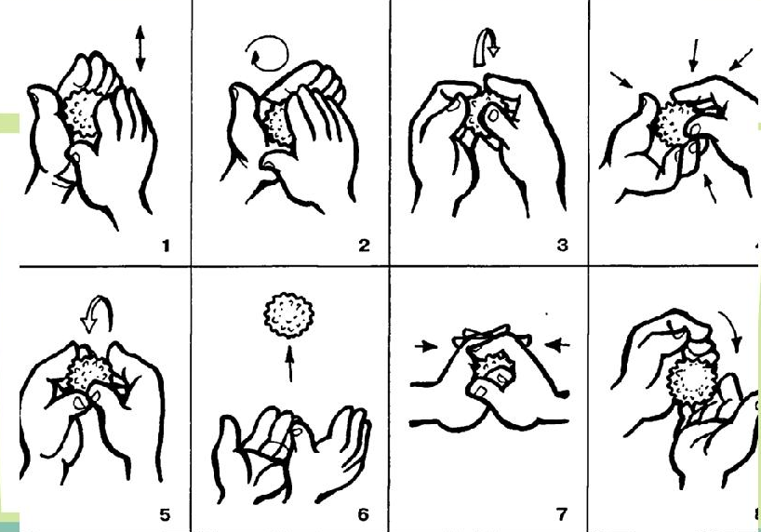
4
5

Slide 7
СКАЗКА «Ёжик на прогулке» (поиграйте вместе с детьми)
Жил да был ежик в лесу, в своем домике - норке (зажать шарик в ладошке). Выглянул ежик из своей норки (раскрыть ладошки и показать шарик) и увидел солнышко. Улыбнулся ежик солнышку (улыбнуться, раскрыть одну ладошку веером) и решил прогуляться по лесу. Покатился ежик по извилистой дорожке (побежал по 1 карточке), катился –катился то в вверх то в низ, и прибежал на красивую, круглую полянку (2 карточка в форме круга, зажать шарик в ладошке). Обрадовался ежик и стал бегать и прыгать по полянке (зажимать шарик между ладошками). Стал цветочки нюхать (прерывистые прокатывания ладошкой карточка 3). Вдруг набежали тучки (карточка 4), и закапал дождик: кап-кап-кап. Спрятался ежик под большой грибок (ладошкой левой руки сделать шляпку и спрятать шарик под ним) и укрылся от дождя, а когда закончился дождь, то на полянке выросли разные грибы: подосиновики, подберезовики, опята, лисички и даже белый гриб (достать эластичное кольцо и начиная с мизинца поочередно одевать, карточка 5).

Slide 8
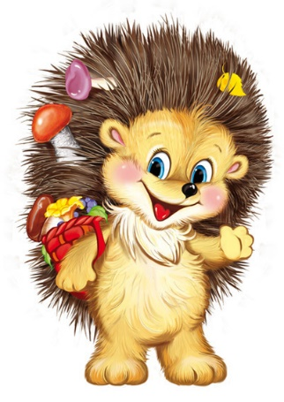
1

Slide 9
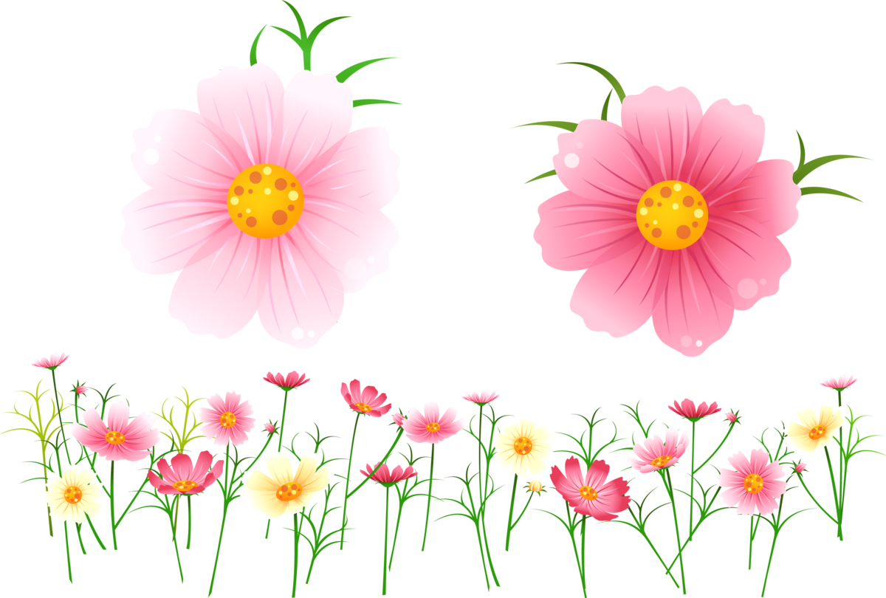

Slide 12
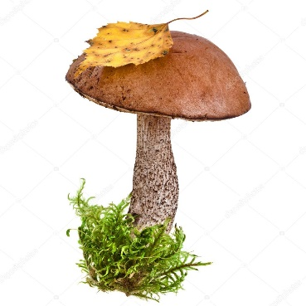
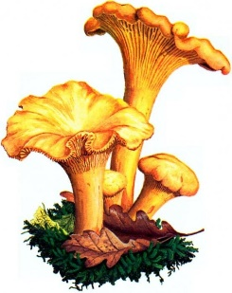
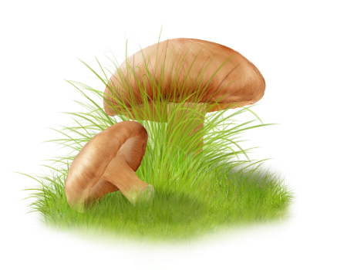
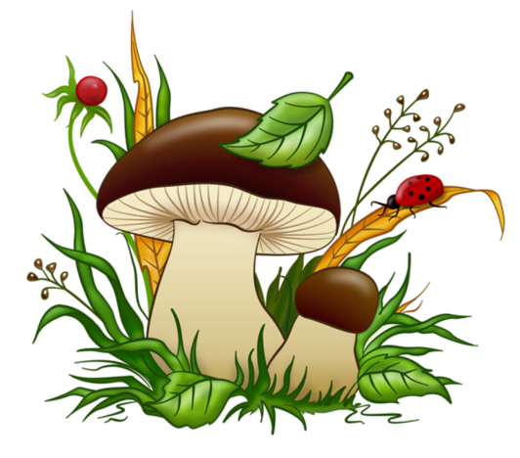
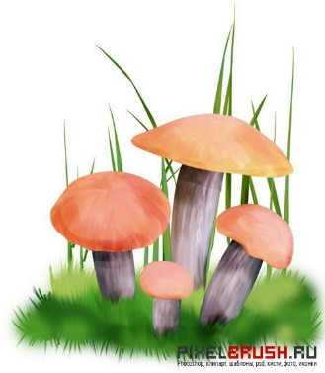
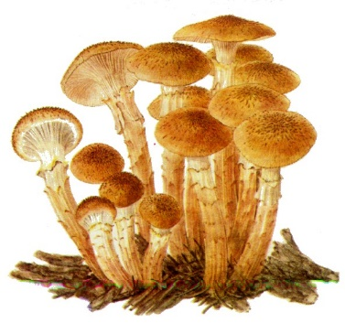
5
4
3
2
1

Slide 13
Систематически выполняя пальчиками различные упражнения, дети достигают хорошего развития мелкой моторики рук, которая оказывает благоприятное влияние на развитие речи.
Используйте разнообразные игры и упражнения, направленные на формирование тонких движений пальцев рук.
Спасибо всем, кто познакомился с данным материалом надеюсь, что вы узнали для себя много интересного.

